Slide 1
Yo en la escuela naval
Cadete Figueroa
1° Daga

Slide 2
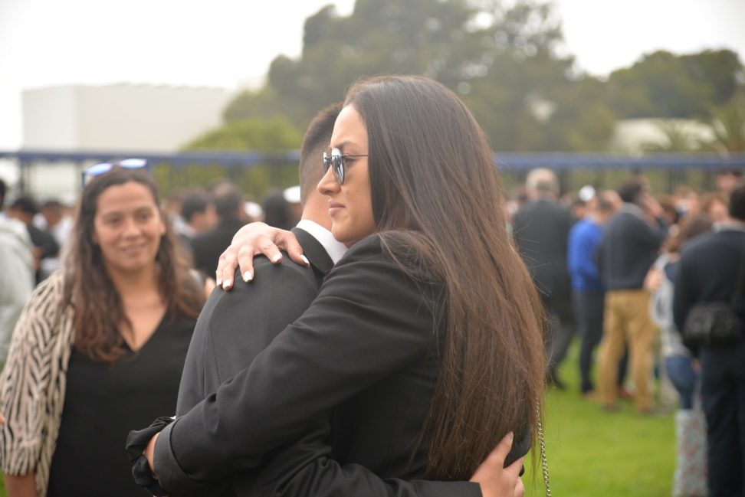
Antes de entrar
Estaba muy nervioso

Slide 3
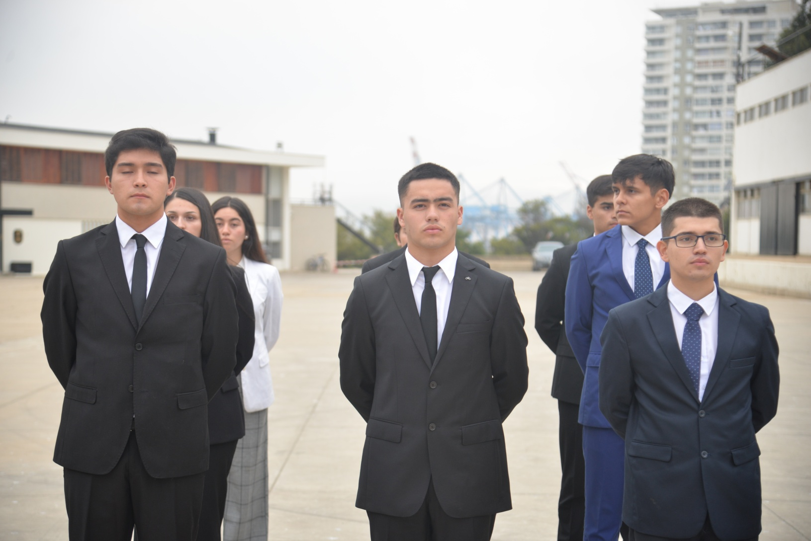
Primer día

Slide 4
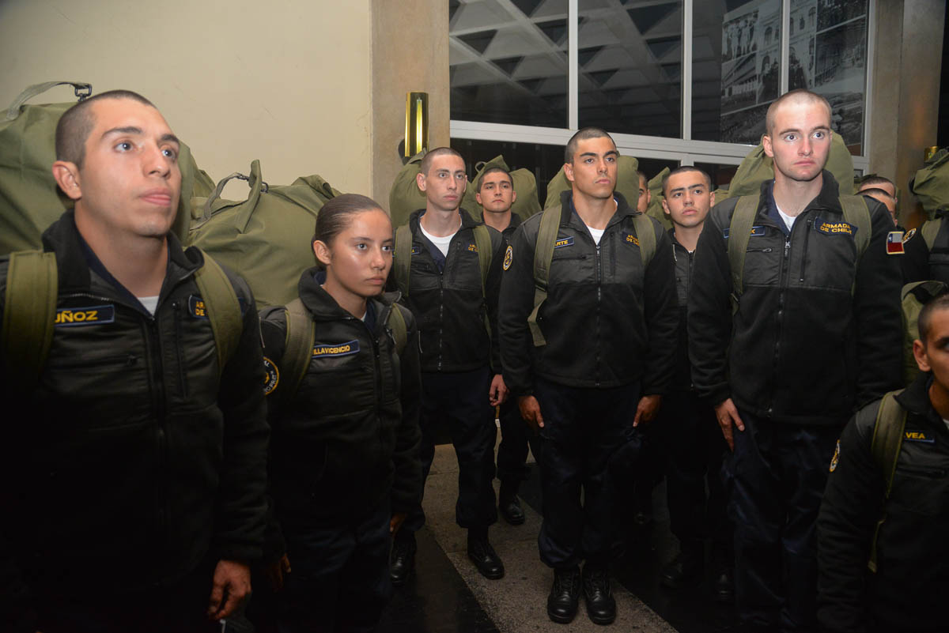
Hacia la isla quiriquina

Slide 5
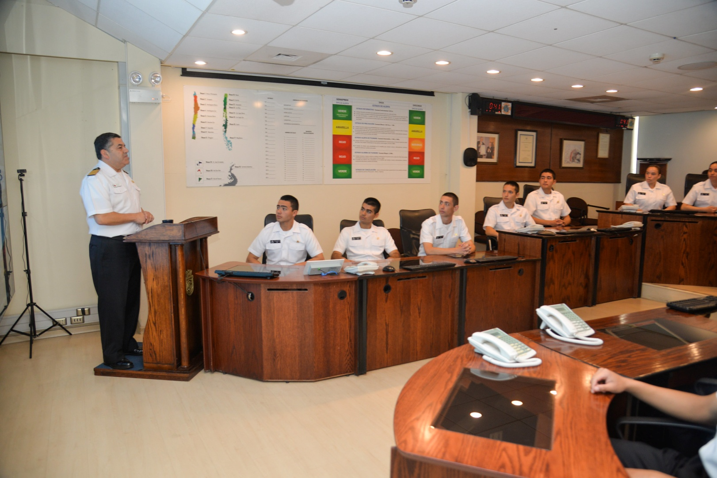
Visita al disomar

